Slide 1
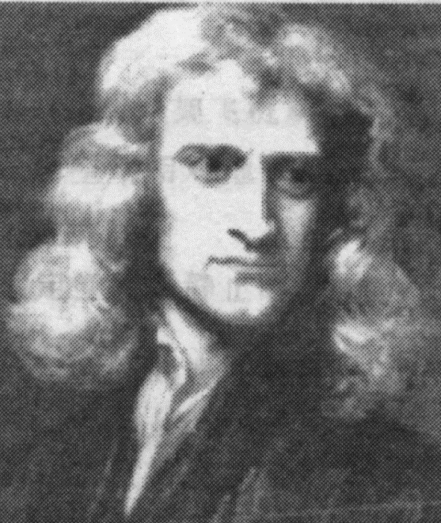
牛顿：17世纪最伟大的科学巨匠。
18岁剑桥大学三一学院读书。
1669年,仅26岁的牛顿担任卢卡斯讲座的教授。
1672年起为皇家学会会员，1703年为皇家
学会主席直到逝世。1701年辞去剑桥大学工作。
曾任造币厂厂长，1705年受封为爵士。
晚年研究宗教。终生未娶。（1643—1727）

Slide 2
物理学上主要成就是创立了经典力学的基本体系，促成了物理学史上第一次大综合；
对于光学，牛顿致力于光的颜色和光的本性的研究，作出了重大贡献；
在数学方面，总结和发展了前人的工作，建立了二项式定理，创立了微积分；
在天文学方面，发现了万有引力定律，创制反射望远镜，初步观察到了行星运动的规律。
在1687年发表著作《自然哲学的数学原理》，标志着经典力学体系的确立。

Slide 3
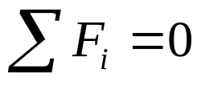
一. 牛顿第一定律
任何物体都保持静止或匀速直线运动状态，直到其它物体作用的力迫使它改变这种状态为止。
两个重要概念
•
惯性 —— 质点不受力时保持静止或匀速直线运动状态的性质,其大小用质量量度。
•
力 —— 使质点改变运动状态的原因
质点处于静止或匀速直线运动状态时：
( 静力学基本方程 )

Slide 4
惯性系(inertia frame)和非惯性系
牛顿第一定律并非适用于一切参考系，牛顿第一定律能成立的参考系称为惯性系, 不能成立的参考系称为非惯性系 。
牛顿第一定律可作为判断一个参考系是惯性系还是非惯性系的理论依据。
地球可近似作为惯性系直接应用牛顿运动定律。

Slide 5
讨论
(1) 力的作用是物体获得加速度的原因。
(2) 牛顿运动定律中所涉及的物体，都是质点。因此物体惯性指质点的惯性，即物体平动时的惯性，而不涉及物体的转动。

Slide 6


二. 牛顿第二定律
1. 质量：可量度物体惯性的大小。
物体的质量与在相同外力作用下物体获得的加速度的大小成反比。
质量作为惯性的量度而引入, 称为惯性质量。
牛顿第二定律的数学形式为
(1) 瞬时性、同向性
(2) 不能直接应用于非惯性系，只适于描述宏观物体的低速运动
(3) 国际单位制

Slide 7
•
讨论
(1) 第二定律只适用于质点的运动情况
(2) 以下两种情况下，质量不能当常量
•
物体在运动中质量有所增减,如火箭、雨滴问题。
•
高速（v > 10⁶ m/s ) 运动中,质量与运动速度相关,如相对论效应问题。

Slide 8
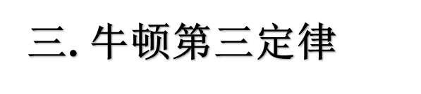
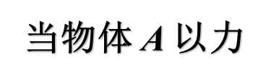

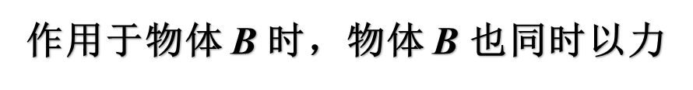

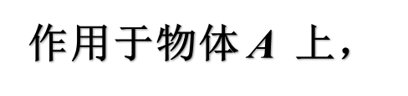

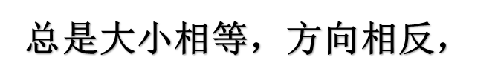


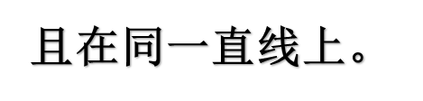
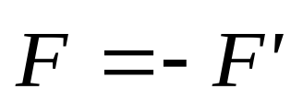
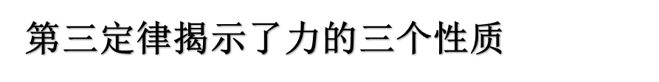

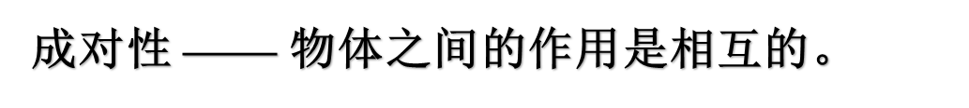


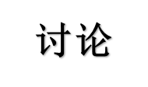


Slide 9
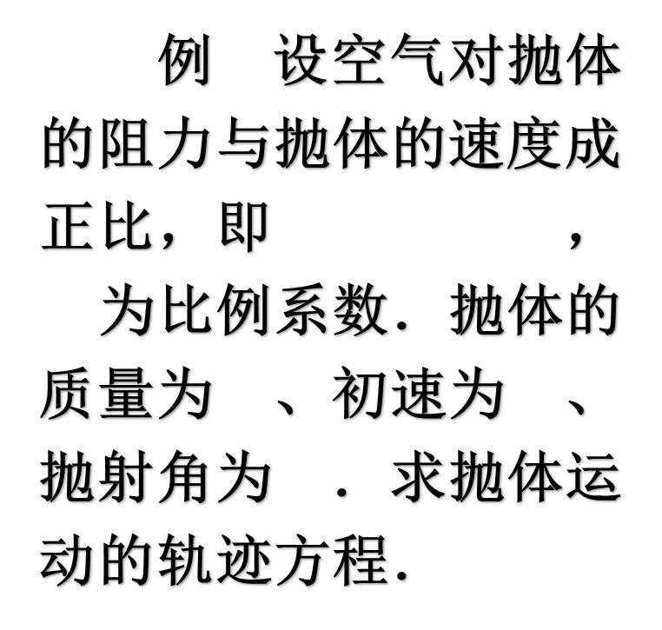

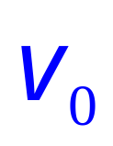
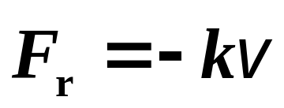

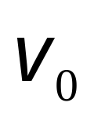







Slide 10
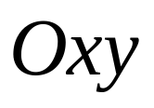
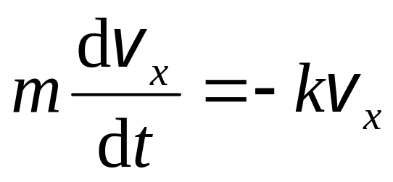
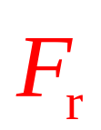



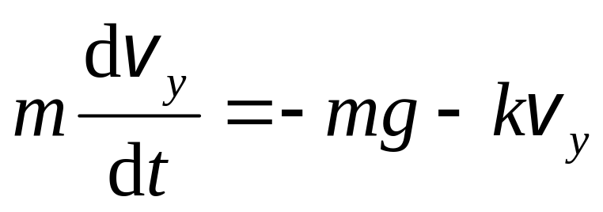
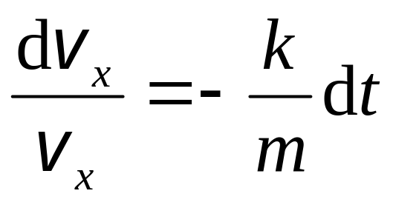
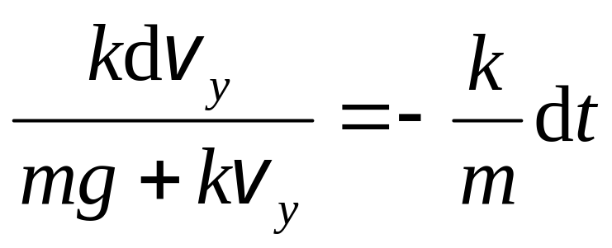
解 取如图所示的
平面坐标系

Slide 11
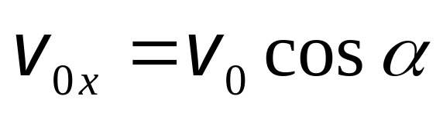

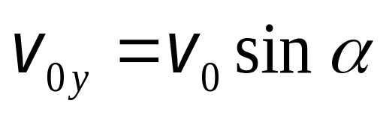
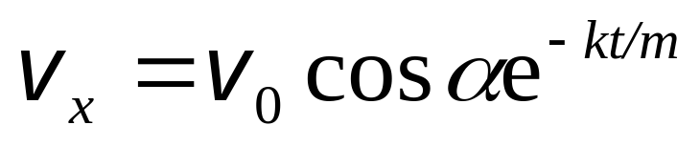
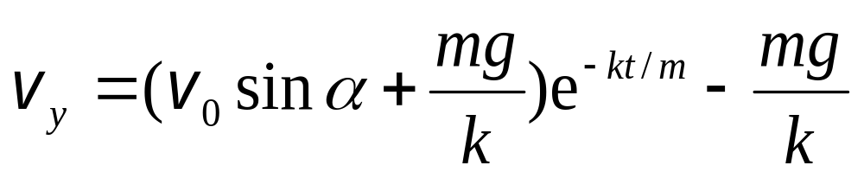
由初始条件，解得:

Slide 12
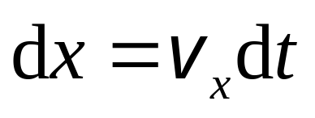
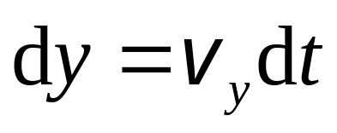
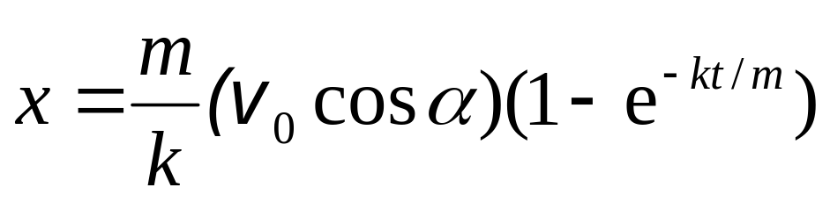
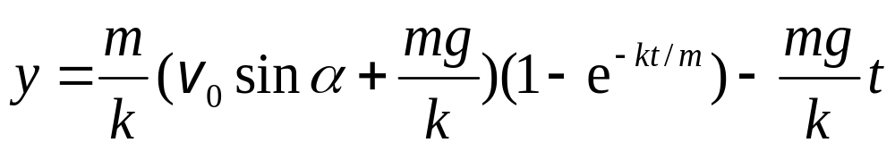
由上式积分代初始条件得：

Slide 13
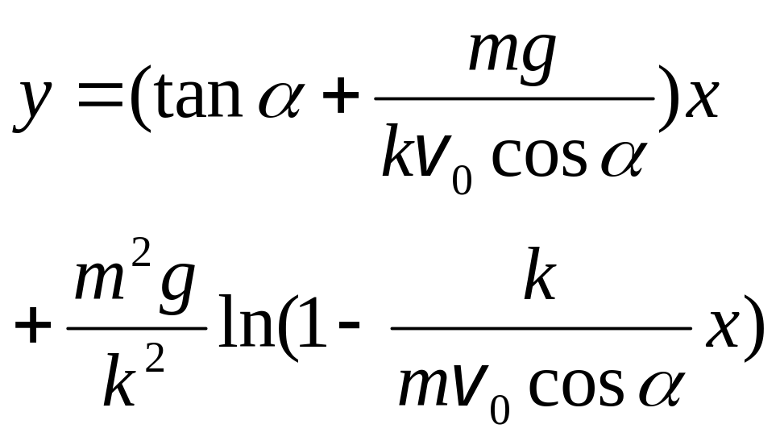
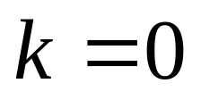
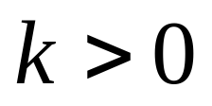

Slide 14

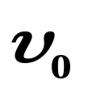
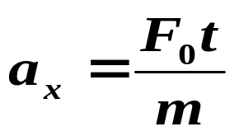
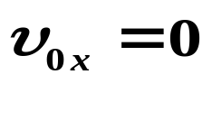







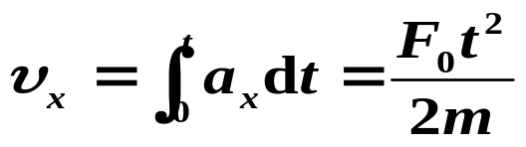
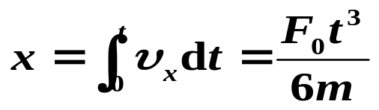
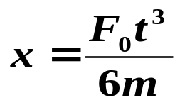
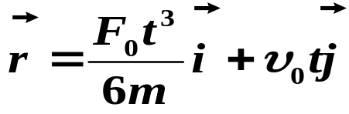

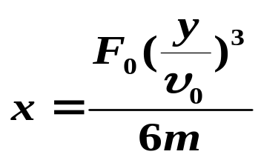

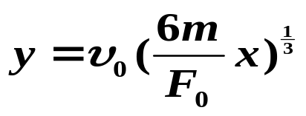
练习：质量为m的物体以 υ ₀向上运动，从时刻 t = 0 开始该物体受到 F =F₀ t 水平力的作用，F₀为常量，求物体的运动轨迹方程。
解：以物体初始位置为原点，建立直角坐标系，计算各分量
运动方程
轨迹方程

Slide 15
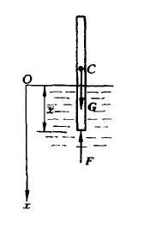
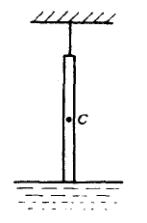
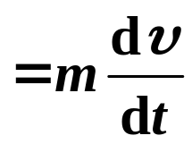

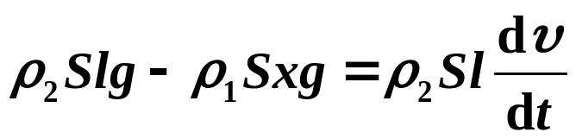
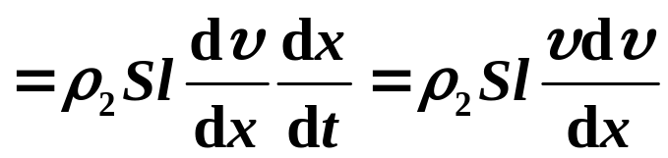
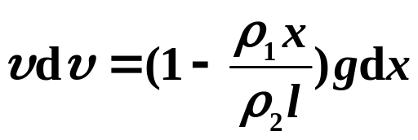
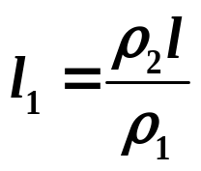

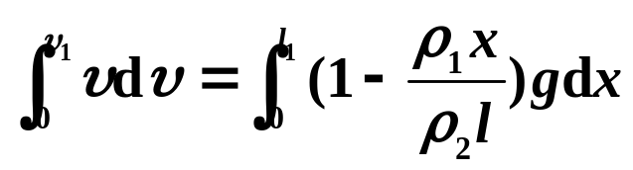


练习：在密度为ρ₁的液体上方悬挂有一长为l、密度为ρ₂的均匀直棒，直棒的下端刚与液面接触。若剪断挂线，棒在重力和浮力作用下沉，已知ρ₁ > ρ₂ ，求棒下落过程中的最大速度。
解：
建立坐标系，根据牛顿第二定律
当浮力等于重力时，速度最大
最大速度
速度与坐标的关系

Slide 16













练习：一气球以速率υ₀从地面上升，由于风的影响，气球的水平速度按υ_{x} = by增大，其中b是正的常量，y是从地面算起的高度，x轴取水平向右的方向。试计算：
（1）气球的运动学方程；
（2）气球水平漂移的距离与高度的关系；
（3）气球沿轨道运动的切向加速度和轨道的曲率与高度的关系。
解：
（1）
（2）消去t
（3）自然坐标系/直角坐标系

Slide 17






练习：质量为m的质点在流体中做直线运动，受与速度成正比的阻力kυ (k为常数)，t=0时质点的速度为υ₀ ，证明：
（1）t时刻的速度为 ；
（2）由0到t时刻质点经过的距离为 ;
（3）停止运动前运动的距离为 。

